Slide 1
システム技術
追加テーマ
開示範囲外への転送及びコピー禁止
2026年8月
システム8G技術
SVT技術派遣ヴァン

Slide 2
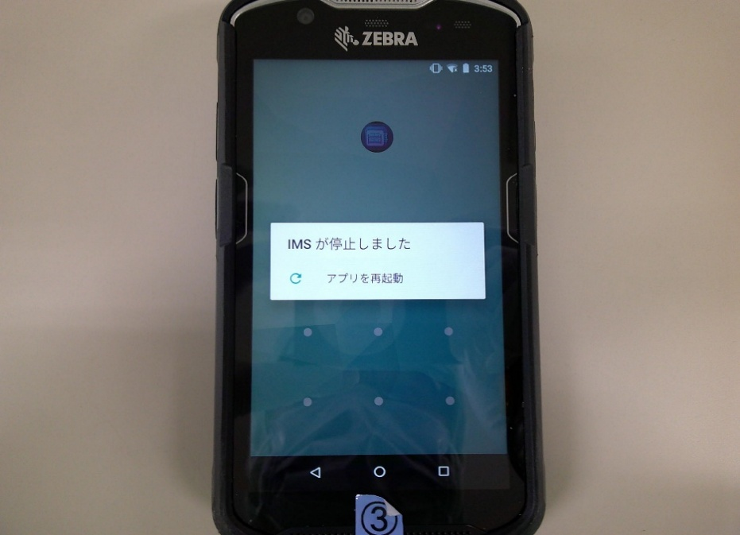
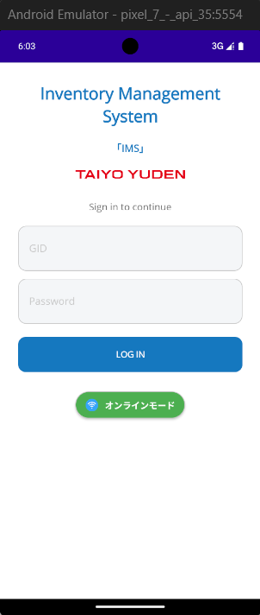
在庫システム – Inventory Management System 「IMS」
要望①
使用するとアプリが落ちてしまう。
IMSのアイコンをタップしても下記のエラーが発生しアプリが開かない時がある為、改善して欲しい。(特定のタブレットではなく、印刷工程で使用しているタブレット全体で発生します。)
【軽微な改善】ログイン画面にアプリのバージョン表記を追加
解決
プリの起動処理を見直し、起動時間を短縮して安定性を向上させる。
v1.40

Slide 3
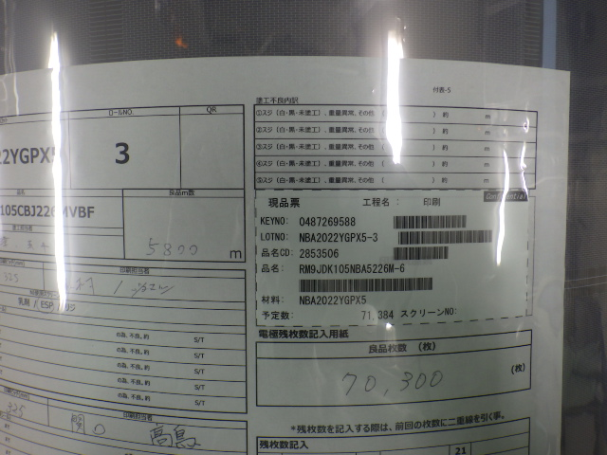
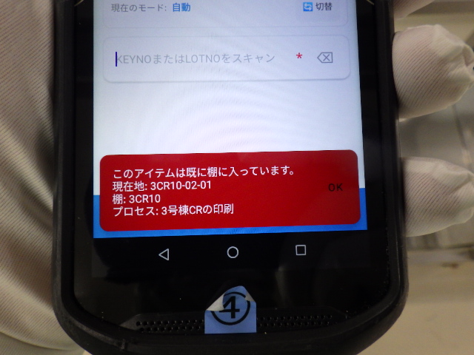
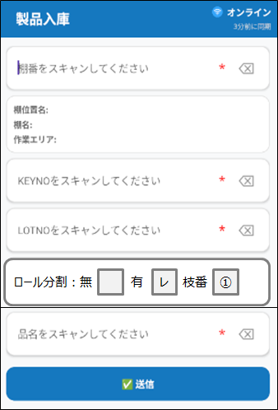
在庫システム – Inventory Management System 「IMS」
要望②ロールを分割した際、片方のロールしか入庫出来ない。
ロールを分割した場合、KEYNO、LOTNOは同一の為、どちらか片方しか入庫登録が出来ない。分割ロールでも入庫登録出来るようにして欲しい。
①
②
枝番は①～⑩で、
可能であれば選択式でお願いしたいです。
ユーザー入力が増えるため、通常の取引に大きな遅延が発生する可能性があります。

Slide 4
在庫システム – Inventory Management System 「IMS」
要望②ロールを分割した際、片方のロールしか入庫出来ない。
解決
入庫取引改善前
改善後
棚名前スキャン
棚名前スキャン
ユーザーがKeyNoとLotNo入力
ユーザーがKeyNoとLotNo入力
データベース上でKEYNOの入庫取引重複チェックを実施する
データベース上でKEYNOの入庫取引重複チェックを実施する
重複
YES
確認メッセージ表示
「分割ロールですか？このまま続行しますか？」
重複
NO
YES
エラー表示
取引完了
YES
NO
取引完了
NO
エラー表示
Notes:
重複 じゅうふく - duplication

Slide 5
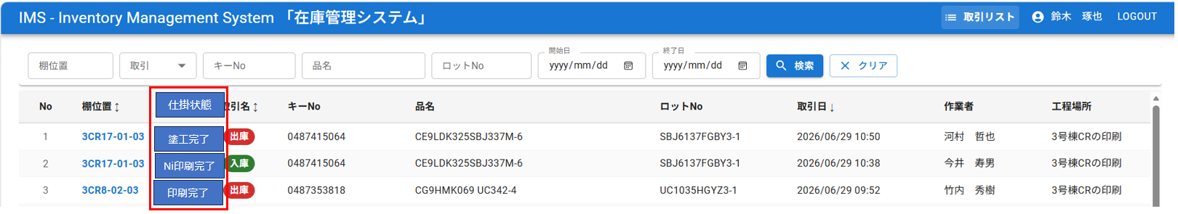
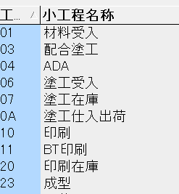
在庫システム – Inventory Management System 「IMS」
要望③保管ロールの状態を表示して欲しい（データベースに追加）
MSSの仕掛情報を読みに行って、保管ロールが、塗工完了品 or Ni印刷完了品 or 印刷完了品が分かるようにして欲しい。
工程CD
07 ⇒ 塗工完了
11 ⇒ Ni印刷完了
20 ⇒ 印刷完了

Slide 6
在庫システム – Inventory Management System 「IMS」
要望③保管ロールの状態を表示して欲しい（データベースに追加）
MSSの仕掛情報を読みに行って、保管ロールが、塗工完了品 or Ni印刷完了品 or 印刷完了品が分かるようにして欲しい。
解決
データフロー
POST: mss/WipFromKeyNo
POST: mss/WipFromLotNo
Android
タブレット
Key No ・ Lot No
LotNo・KeyNo
ppgcd: JTM01, JTM02, JTM03， JTM04
ppcd: 06,07,10,11,20,23
IMS
API
MSS
API
Lot No
Key No
Lot No
Key No
品名
ppcd
JSON data
Lot No
Key No
品名
ppcd
Key No
Lot No
品名
工程CD
07 ⇒ 塗工完了
11 ⇒ Ni印刷完了
20 ⇒ 印刷完了
Notes:
解決 かいけつ solution

Slide 7
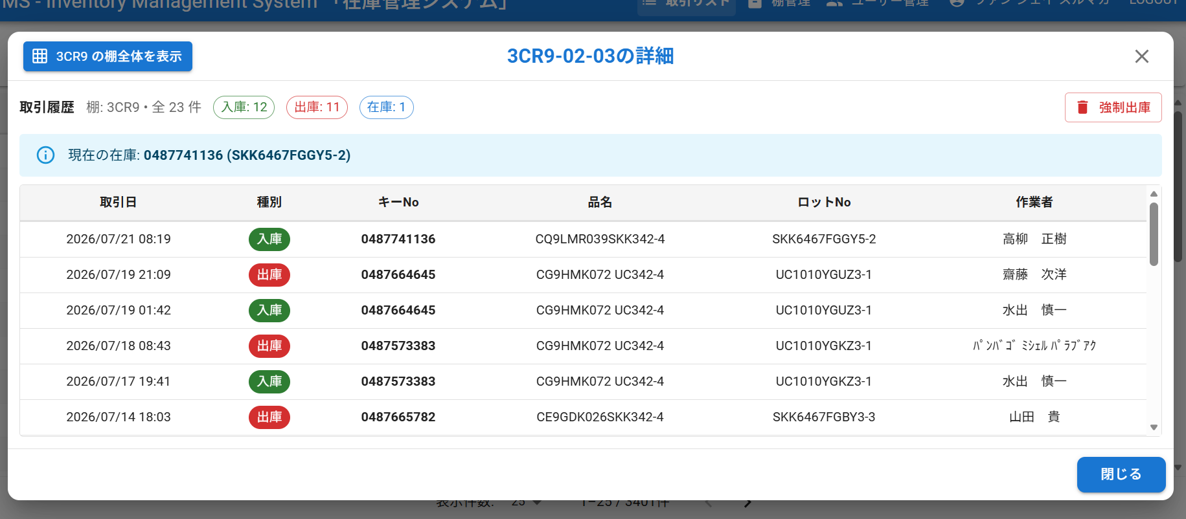
在庫システム – Inventory Management System 「IMS」
要望④強制出庫
モバイルアプリケーションで強制出庫機能を追加する
IMSWEB

Slide 8
在庫システム – Inventory Management System 「IMS」
スケジュール「IMS」
86期 5月~6月 | 86期 7月～10月 | 86期 11月～
①本番環境への展開 ②他システムとの連携箇所対応 | ①継続的改善 ②フィードバック対応中(v1.4) ③自動更新機能の実装 (v1.4) ④APIリダイレクト構造への変更 ⑤CR内デバイスの実証実験 | ①v1.4本番展開 ②システムメンテナンス ③他工程への横展開の検討 ④改善の可能性
STEP４
展開
STEP 5
メインテナンス・改善
v1.4アップデート対応を継続中（11月リリース目標）
システムデータの監視を継続実施中
現在の稼働状況は以前より安定
新規フィードバックは現時点で未発生
8Grクラウドサーバーでテスト環境構築を進行中

Slide 9



在庫システム – Inventory Management System 「IMS」
IMSアンドロイドアプリ
最新バージョン
インストール仕組み
アンドロイドアプリ起動
5Grサーバー
IMSのAPIに接続
IMS APP
バージョンチェック
更新
リクエスト
最新バージョン？
v1.40
8Gサーバーへリダイレクト
YES
8Grサーバー
NO
最新バージョンダウンロード
自動インソール・再起動
APKファイルの
直接ダウンロード
新しいバージョン
APKファイル
アプリ使える

Slide 10

在庫システム – Inventory Management System 「IMS」
IMSの本番環境
5Grサーバー
8Grサーバー
工程のタブレット
社内LAN
プライベートLAN
IMSのデータベース
IMSのテスト環境「進行中」
8Grサーバー
8Grのタブレット
社内LAN
IMSテストのデータベース

Slide 11
在庫システム – Inventory Management System 「IMS」
要望対応一覧「進捗」
No. | 要望/対応項目 | 概要 | 対応方針（案） | ステータス
① | 8Grテスト環境構築 | 更新機能・運用検証のための検証環境が必要 | 8Grクラウドサーバーを用いたテスト環境を構築し、動作検証を実施 | 構築中
② | 最新版インストール仕組み（自動更新） | 起動時にバージョン確認し、旧版なら最新版APKを取得して更新 | API連携で更新判定→APKダウンロード→自動インストール・再起動のフローを実装 | 開発中
③ | アプリ起動時のクラッシュ改善 | IMS起動時にアプリが開かない場合がある | 起動処理の見直しによる安定化・起動時間短縮、ログイン画面へバージョン表示追加 | 対応中（軽微改善実施）
④ | 分割ロール入庫対応 | 分割時、KEYNO/LOTNO同一で片側しか入庫できない | 分割ロール双方を登録可能にするよう入庫ロジックを改修、枝番選択式も検討 | 対応中
⑤ | 保管ロール状態の表示追加 | 保管ロールの状態判別が困難 | MSS仕掛情報を参照し、状態（塗工完了品/NI印刷完了品/印刷完了品）をDB・画面へ追加表示 | 対応中
⑥ | 強制出庫機能の追加 | モバイル側で強制出庫操作ができない | モバイルアプリへ強制出庫機能を実装 | 要件整理中

Slide 12
R寸水準監視システム—管理値自動更新機能 改修
スケジュール
86期 4月 | 86期 5月 | 86期 6月 | 86期 7~9月 | 86期 10月~
①システムフロー解析 ②ソースコード解析 ③DB設計（テスト環境） ④VB.NET改修開始 | ①VB.NET改修完了 ②SP更新・テスト ③Web画面開発（初期値入力） ④品質保証デモ実施 | ①結合テスト完了 ②品質保証デモ（最終確認） ③資料作成開始 ④移行スクリプト準備 ⑤品質保証フィードバック対応 | ①資料完成 ②微調整・バグ修正 ④本番移行手順書作成 ⑤本番環境への展開 ⑥データ移行実行 ⑦本番動作確認 ⑧W1,W2ページ作成 | ①システムメインテナンス ③改善の可能性
STEP1
解析・設計
STEP 2
開発・改修
STEP 3
テスト・QA
STEP 4
文書・調整
STEP 5
展開
本番環境展開完了「7/29」
ログインシステム完了
データ監視
初期値とメインテナンスページのマニュアル作成進行中
変更情報資料作成進行中
W1,W2ページ進行中

Slide 13


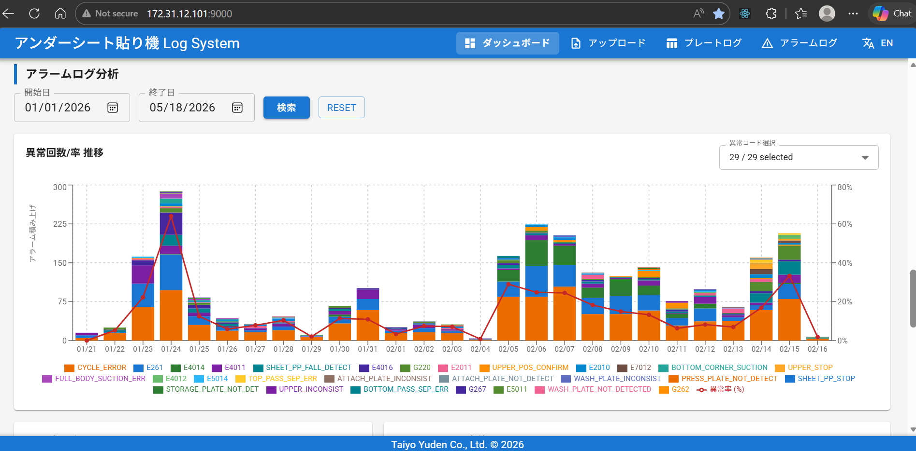
アンダーシート貼り機WEBシステム
✅ 解決策：FTPの代わりにPythonスクリプトでAPI送信 CSVをFTPでアップロードする代わりに、Pythonスクリプトがフォルダを監視し、Backend APIに直接送信。
アンダーシート貼り機
ローカルPC
FileCollect.exe
UseFTPServer = false
ローカル保存のみ
ローカルフォルダ
C:\ProgramData\FileCollection
Pythonスクリプト
フォルダ監視 → CSVをAPI送信 → アーカイブ
192.168.0.10
8Grサーバー
ユーザーPC
SQL Server
Backend API
HTTP POST送信
172.31.12.101:5000
データベース
DataStore
yyyy/mm/dd/
形式で保管
FrontEnd
UnderSheetWebシステム
172.31.12.101:9000

Slide 14
まぶしい機WEBシステム
✅ 改善策：FTP方式からOPC UA双方向通信へ移行。
リアルタイム性・応答性・拡張性を向上。
ローカルPC
5Grサーバー
OPC UA
MabushiWorkerService.cs
MSS API
ローカルフォルダ
C:\ProgramData\FileCollection
192.168.0.10
8Grサーバー
ユーザーPC
SQL Server
Backend API
データベース
DataStore
yyyy/mm/dd/
形式で保管
FrontEnd

Slide 15
R寸水準監視システム—管理値自動更新機能 改修
テスト環境設定
LMController App
LMDataAcceptor.exe
LMDataStatistics.exe
本番環境
LMDataDB
テスト環境
LMDataDB_Test
Data Replication
LMDataMastarCVUpdate.exe
LMDataMastarCVUpdate
_TEST.exe
LMMasterImport.exe
LMMasterImport_TEST.exe
R寸水準WEBシステム
172.31.12.101/cradius
R寸水準WEBシステムテスト
172.31.12.101/cradius_test

Slide 16
教育訓練記録Webシステム開発 「TRS」
V2.2.4情報
No. | 拠点 | リクエスト／タスク | 優先度 | ステータス
1 | JTY, JNTY | 参加者未選択でもフォーム編集時にステータスが「[教育効果]待ち」になる不具合修正 | URGENT | 完了
2 | JTY | 確認コメントボタン改善（コメントなし時はExcel未記録、コメント有無でアイコン色分け、ログ反映仕様確認） | HIGH | 完了
3 | MSTY | PDFフッターロゴを「TAIYO YUDEN (SARAWAK) SDN. BHD.」へ修正 | HIGH | 完了
4 | JNTY | 教育フォーム承認者を作成者の工程IDに紐付け | HIGH | 完了
5 | JTY | 作成ページのグループ選択仕様確認 (最大設定値に関する確認含む） | HIGH | 進行中
6 | ALL | ヘルプページで管理者がマニュアル編集／アップロード可能にする | HIGH | 完了
7 | JTY | 作成・編集ページに「フィルター全解除」ボタン追加 (既存リセット文言を「デフォルトへリセット」に変更） | HIGH | 進行中
8 | JTY | 参加者追加ページ（作成・編集）にチェックボックス用フィルター追加 | HIGH | 完了
9 | JTY | 更新ボタン押下者がCSVに自動登録される仕様の改善 | MID | 完了
テスト環境へリリース予定：9/1
本番環境へリリース予定：9/15

Slide 17
R寸水準監視システム—管理値自動更新機能 改修
スケジュール
86期 4月 | 86期 5月 | 86期 6月 | 86期 7~8月 | 86期 9月~
①システムフロー解析 ②ソースコード解析 ③DB設計（テスト環境） ④VB.NET改修開始 | ①VB.NET改修完了 ②SP更新・テスト ③Web画面開発（初期値入力） ④品質保証デモ実施 | ①結合テスト完了 ②品質保証デモ（最終確認） ③資料作成開始 ④移行スクリプト準備 ⑤品質保証フィードバック対応 | ①資料完成 ②微調整・バグ修正 ④本番移行手順書作成 ⑤本番環境への展開 ⑥データ移行実行 ⑦本番動作確認 ⑧W1,W2ページ作成 | ①システムメインテナンス ②改善の可能性
STEP1
解析・設計
STEP 2
開発・改修
STEP 3
テスト・QA
STEP 4
文書・調整
STEP 5
展開
本番環境展開完了「7/29」
ログインシステム完了
データ監視
初期値とメインテナンスページのマニュアル作成進行中
変更情報資料作成進行中
W1,W2ページ進行中

